Slide 2

P-Learning
multimediale

Slide 3
Chi è P-Learning
Opera dal 2008 nella realizzazione di corsi di formazione a distanza; il personale tecnico ha esperienze pluridecennali nella didattica on-line
Azienda Certificata secondo gli schemi della norma internazionale
ISO 29990 relativa alle organizzazioni operanti nel settore della formazione non istituzionale e della Norma UNI EN ISO 9001
Provider riconosciuto da CNI per la Formazione Continua degli Ingegneri
Ente di formazione accreditato da Regione Lombardia ed autorizzato da altre Regioni d’Italia come Emilia-Romagna e Piemonte per interventi di formazione regolamentata.
Accreditato dal Ministero di Giustizia per la formazione in materia di mediazione civile

Slide 4
Vision
Essere il riferimento
della formazione on-line
per i professionisti italiani
Mission
Realizzare con passione
e-learning

Slide 5
Cosa fa P-Learning
P-Learning sviluppa oggi le sue attività prevalentemente su tre ambiti:
L’offerta di un proprio catalogo di corsi di formazione sviluppato sia in modalità FAD che tradizionale rivolto essenzialmente a professionisti tecnici operanti nel settore dell’edilizia
La consulenza in materia di sistemi di formazione a distanza o «learning management system» sia per quanto riguarda la progettazione e la gestione della parte hardware e software del sistema che per aspetti di carattere didattico e socioeducativo
La progettazione e lo sviluppo di corsi di formazione a distanza «ad-hoc» in collaborazione con Ordini, Collegi e Associazioni

Slide 6
Partnership - convenzioni
P-Learning opera attraverso partnership importanti su fronti diversi:
Convenzioni per l’accesso agevolato ai corsi di formazione sviluppati sia in modalità e-learning che tradizionale con ORDINI, COLLEGI e ASSOCIAZIONI sul territorio Nazionale. Alcune delle istituzioni con cui P-Learning ha collaborato e collabora tutt’ora:
Consulta Regionale degli Ordini degli Ingegneri della Lombardia - Ordine degli Ingegneri della provincia di Brescia - Ordine degli Ingegneri della provincia di Cremona - Ordine degli Ingegneri della provincia di Mantova - Ordine degli Ingegneri della provincia di Pavia - Ordine degli Ingegneri della provincia di Sondrio - Ordine degli Ingegneri della provincia di Pordenone - Ordine degli Ingegneri della provincia di Padova - Ordine degli Ingegneri della provincia di Matera - Ordine degli Ingegneri della provincia di Benevento - Ordine degli Ingegneri della Provincia di Caserta - Collegio degli Ingegneri della provincia di Padova - Ordine degli Ingegneri di Sassari - Ordine degli Architetti Pianificatori Paesaggisti Conservatori della provincia di Brescia - Ordine degli Architetti Pianificatori Paesaggisti Conservatori della provincia di Reggio Emilia - Ordine degli Architetti Pianificatori Paesaggisti Conservatori della provincia di Perugia - Ordine degli Architetti Pianificatori Paesaggisti Conservatori della provincia di Palermo - Ordine degli Architetti Pianificatori Paesaggisti Conservatori della provincia di Torino - Ordine degli Architetti Pianificatori Paesaggisti Conservatori di Sassari Olbia e Tempio - Collegio dei Periti Industriali e Periti Industriali Laureati della provincia di Brescia - Collegio dei Periti Industriali e Periti Industriali Laureati della provincia di Ravenna - Collegio dei Periti Industriali e Periti Industriali Laureati della provincia di Forlì e Cesena - Collegio dei Periti Industriali e Periti Industriali Laureati della provincia di Reggio Emilia - Collegio dei Periti Industriali e Periti Industriali Laureati della provincia di Sassari - Collegio dei Geometri e Geometri Laureati della provincia di Milano - Collegio dei Geometri e Geometri Laureati della provincia di Rimini - INARSIND - Sindacato Nazionale degli Ingegneri e Architetti Liberi Professionisti Italiani - Confedertecnica Calabria – Collegio degli Ingegneri di Padova.

Slide 7
Partnership:
Direzione Scientifica
P-Learning opera attraverso partnership importanti su fronti diversi:
Collaborazioni di direzione scientifica di corsi di formazione sviluppati sia in modalità FAD che tradizionale:
  CTI (Comitato Termotecnico Italiano): partner esclusivo dal 2014 per la realizzazione di corsi e-learning in tema di energia e termotecnica.
  Vigili del Fuoco: realizzazione di corsi con funzionari e dirigenti del dipartimento, su temi legati alla progettazione antincendio.
  EUCENTRE (European Centre for Training and Research in Earthquake Engeneering): P-Learning sostiene la ricerca di EUCENTRE ed eroga la formazione in aula con i più importanti professionisti e ricercatori del centro sui temi legati alla progettazione antisismica.
  FLIR ICT (Infrared Training Center): punto di riferimento nella formazione degli operatori termografici, FLIR ha affidato a P-Learning la realizzazione di corsi in e-learning sulla termografia ad infrarossi.

Slide 8
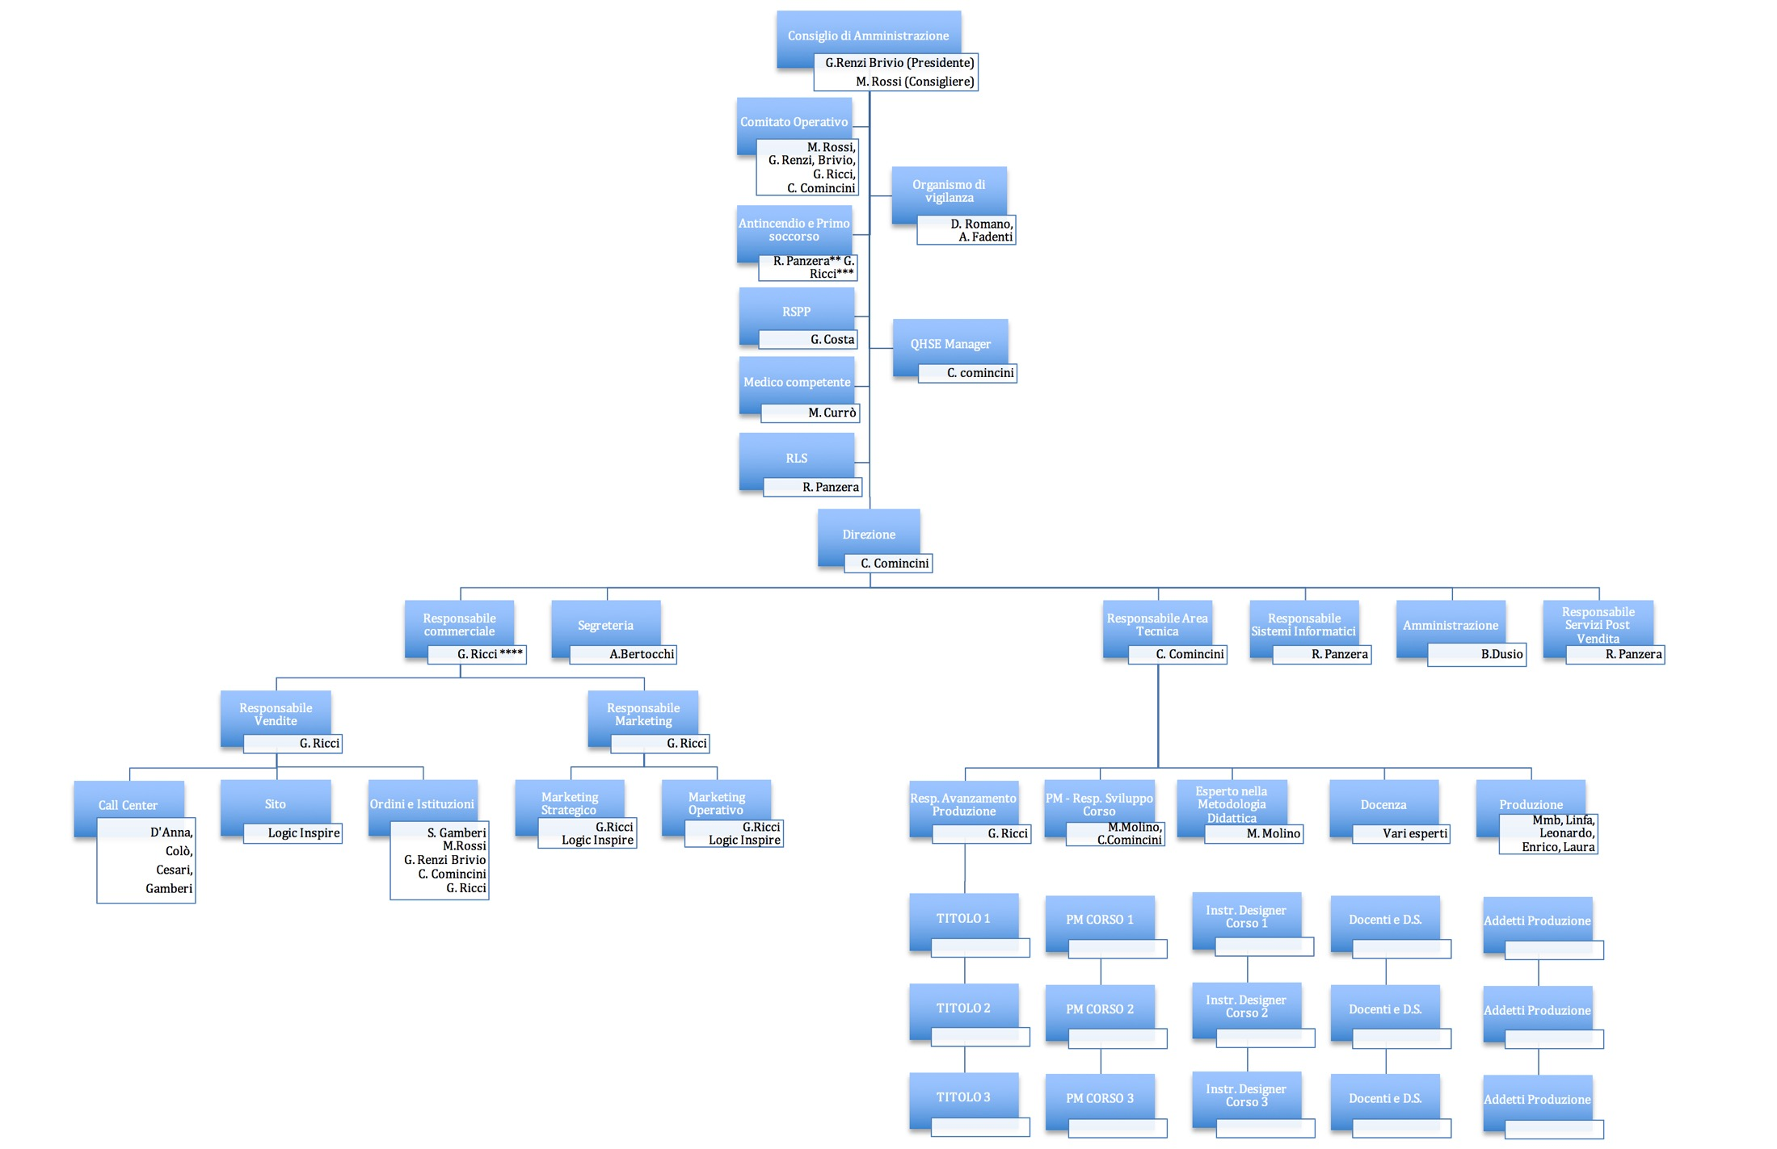
L’organizzazione

Slide 9
I soci di riferimento
Marco Rossi
Laurea in ingegneria civile presso Politecnico di Milano – Strutturista in Brescia e titolare di uno studio di ingegneria e Amministratore di P-Learning
Giovanni Renzi Brivio
Laurea in ingegneria meccanica presso UNI BS – Consulente di Management e Amministratore di P-Learning
Carlo Comincini
Laurea in Scienze dell’educazione presso Università Cattolica - Direttore

Slide 10
DEMO
LEZIONI DIMOSTRATIVE
http://p-learning.com/demo

